Slide 1



Hình chữ nhật – Hình thoi
PHÒNG GD&ĐT………..
TRƯỜNG THCS ………….……
B2 - C3 - T3
Giáo viên:……………………………

Slide 2



CHÚ THÍCH
Hoạt động cá nhân
Hoạt động nhóm đôi
Hoạt động nhóm bốn

Slide 3


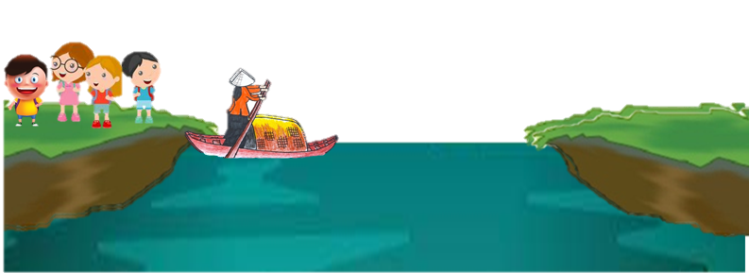
HOẠT ĐỘNG MỞ ĐẦU
QUA SÔNG

Slide 4
GIỚI THIỆU –LUẬT CHƠI
Để được tới trường học các bạn nhỏ cần phải vượt qua một con sông.
Có cô lái đò mỗi lần chở chỉ chở được 1 học sinh và cô chỉ chở những em học sinh vượt qua được câu hỏi của cô.
Em hãy giúp các bạn nhỏ vượt qua câu hỏi của cô lái đò để cùng đến trường nhé!

Slide 5
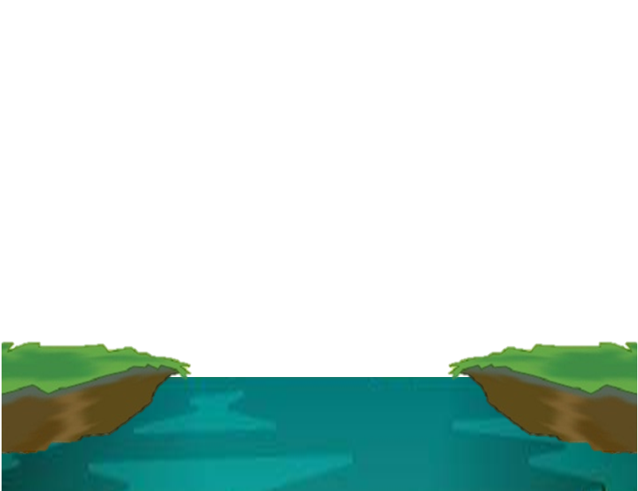




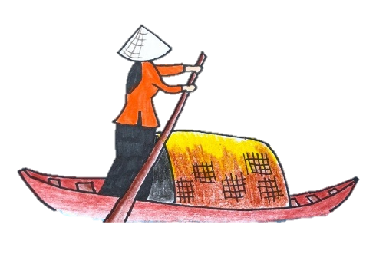
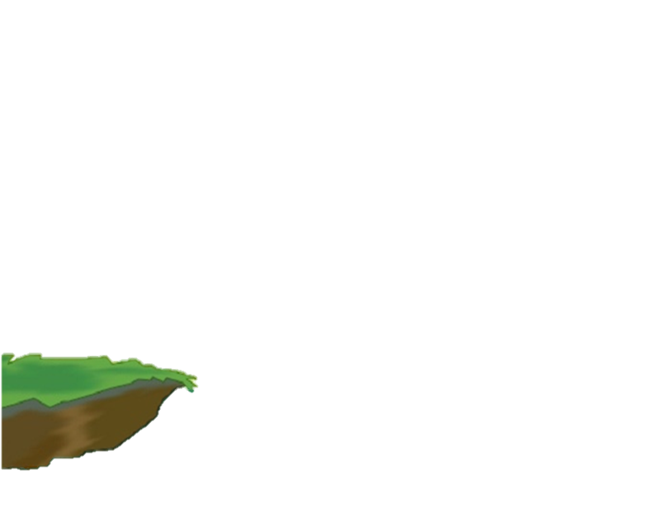
Exit
CHÁU CẢM ƠN CÔ Ạ!
CHÁU CẢM ƠN CÔ Ạ!
CHÁU CẢM ƠN CÔ Ạ!
CHÁU CẢM ƠN CÔ Ạ!

Slide 6


home
1. Cho hình chữ nhật MNPQ. Biết độ dài NP = 10cm, độ dài cạnh MQ là:
00:02
00:01
00:00
00:10
00:06
00:03
00:04
00:09
00:07
00:05
00:08
A. 10cm
B. 20cm
C. 5cm
D. 1cm

Slide 7
home
2. Tính chu vi hình thoi ABCD biết độ dài cạnh AB = 3cm
00:02
00:01
00:00
00:10
00:06
00:03
00:04
00:09
00:07
00:05
00:08
A. 3cm
B. 6cm
C. 12cm
D. 18cm

Slide 8
home
3. Tính diện tích hình thoi ABCD biết độ dài hai đường chéo AC = 5cm và BD = 12cm
00:02
00:01
00:00
00:10
00:06
00:03
00:04
00:09
00:07
00:05
00:08
A. 60cm²
B. 30cm²
C. 34cm²
D. 17cm²

Slide 9
home
4. Tính diện tích hình chữ nhật DEFG biết độ dài hai cạnh DE = 4cm và EF = 7cm
00:02
00:01
00:00
00:10
00:06
00:03
00:04
00:09
00:07
00:05
00:08
A. 11cm²
B. 22cm²
C. 25cm²
D. 28cm²

Slide 10
BÀI 1
Quan sát và cho biết hình nào là hình thoi?
a)
b)
HOẠT ĐỘNG HÌNH THÀNH LUYỆN TẬP
c)
d)
Hình thoi:

Slide 11


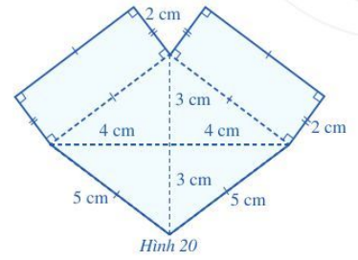
BÀI 2
Quan sát hình 20 và tính diện tích phần tô màu xanh ở hình đó.
Nội dung:
Vẽ hình 20 vào vở (3 phút)
Tính diện tích (5 phút)
Hình thức: Hoạt động nhóm 4
HOẠT ĐỘNG HÌNH THÀNH LUYỆN TẬP

Slide 12
BÀI 2
Quan sát hình 20 và tính diện tích phần tô màu xanh ở hình đó.
Diện tích một hình chữ nhật là:
Diện tích hình thoi là:
Diện tích phần tô màu xanh là:
HOẠT ĐỘNG HÌNH THÀNH LUYỆN TẬP

Slide 13
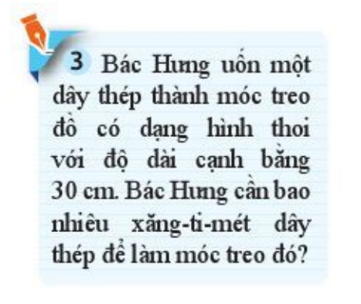
BÀI 3
Độ dài dây thép cần để làm móc treo
= chu vi của hình thoi cạnh 30cm
Tính chu vi của hình thoi cạnh 30cm
Bài làm
HOẠT ĐỘNG HÌNH THÀNH LUYỆN TẬP
Độ dài dây thép cần làm móc treo là:

Slide 14

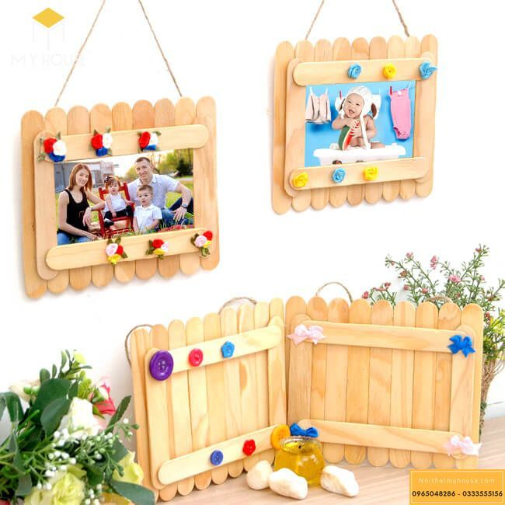

Nội dung:
Thiết kế khung ảnh hình thoi hoặc hình chữ nhật có chu vi 100cm (bằng bìa, que gỗ,…)
Thời gian: 10 phút
Hình thức: Hoạt động nhóm 4
HOẠT ĐỘNG HÌNH THÀNH LUYỆN TẬP
Học sinh hoạt động nhóm 4

Slide 15
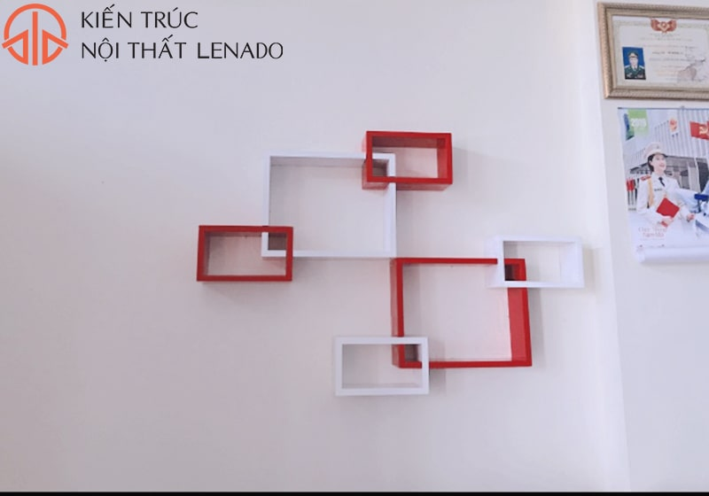
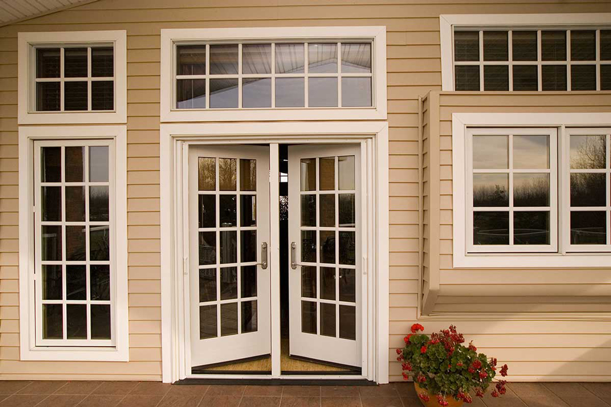

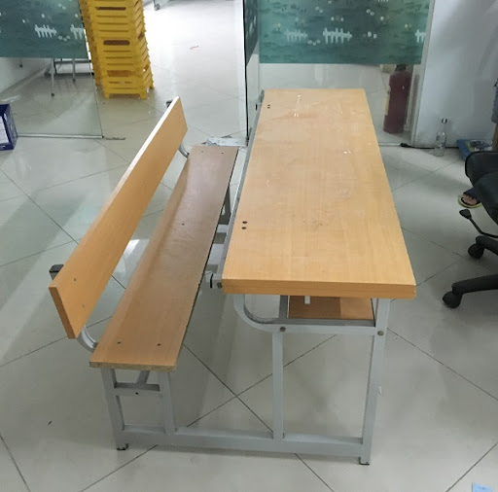
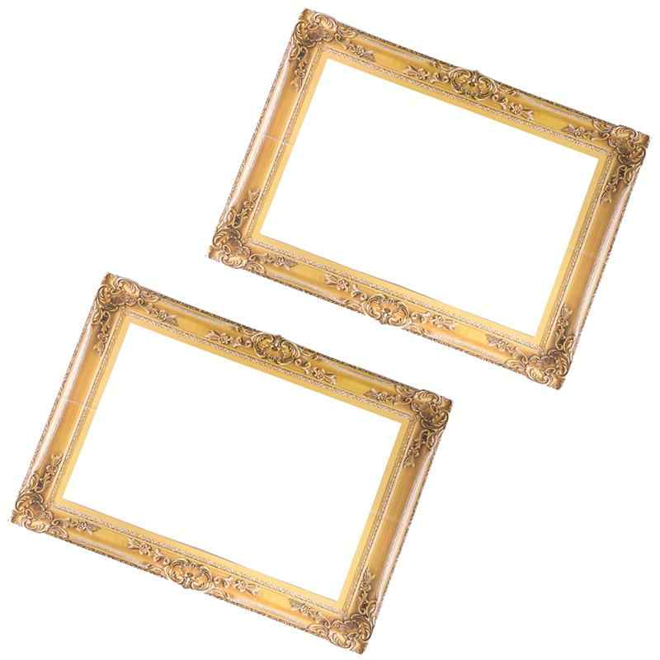
HOẠT ĐỘNG VẬN DỤNG
Sưu tầm các hình ảnh của hình chữ nhật, hình thoi trong thực tế
Giá trang trí
Cửa ra vào, cửa sổ
Sách, vở
Mặt bàn, mặt ghế
Khung ảnh

Slide 16
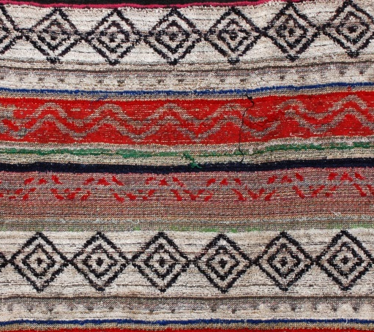
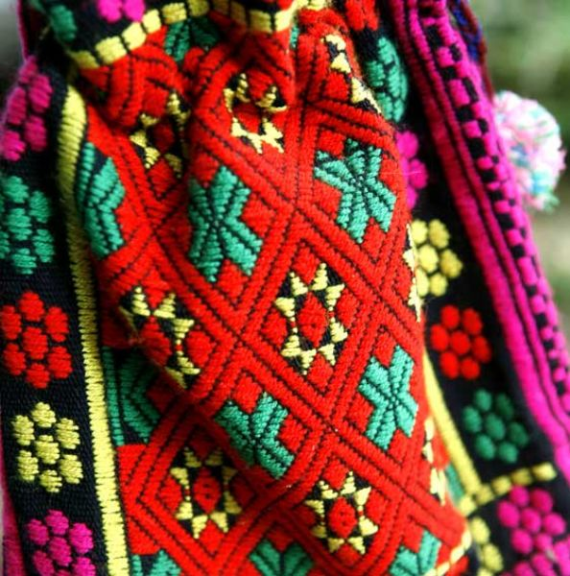
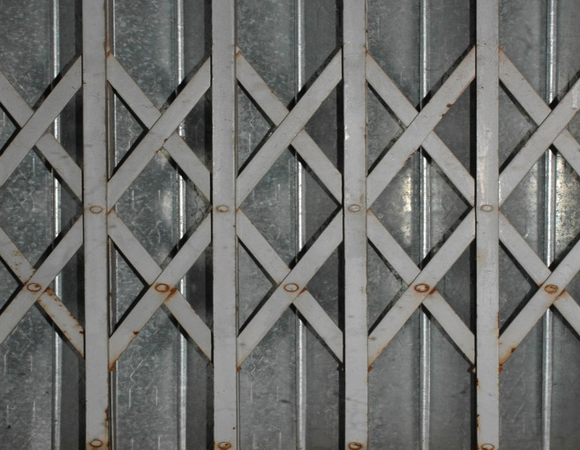
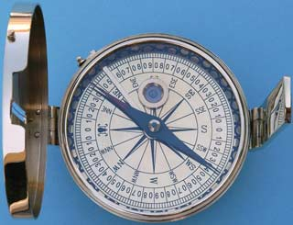


HOẠT ĐỘNG VẬN DỤNG
Sưu tầm các hình ảnh của hình chữ nhật, hình thoi trong thực tế
Cửa xếp
N
S
Kim nam châm
và la bàn
Họa tiết thổ cẩm
Giá trang trí

Slide 17
HƯỚNG DẪN TỰ HỌC Ở NHÀ
Ghi nhớ các đặc điểm nhận biết, cách vẽ, công thức tính chu vi, diện tích hình chữ nhật, hình thoi.
Ôn lại các bài tập đã chữa trên lớp.
Sưu tầm hoặc sáng tạo thêm bài toán có nội dung gắn với thực tế cần vận dụng hình chữ nhật, hình thoi để giải quyết vấn đề.
Chuẩn bị bài mới: Hình bình hành

Slide 18
Remember…
Safety First!
Thank you!

